Slide 1

Формирование навыков
исследовательской деятельности
на уроке в начальной школе

Slide 2
Анализировать факты
Видеть проблемы
Ставить вопросы
Наблюдать
Работать с разными источниками информации

Slide 3


Корней Иванович
Чуковский

Slide 4
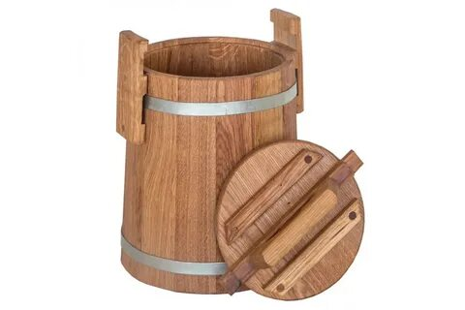
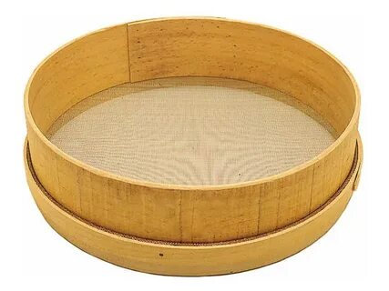
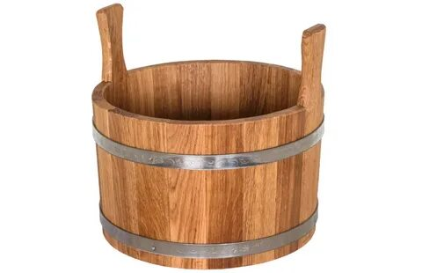
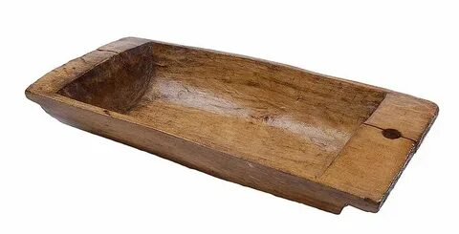
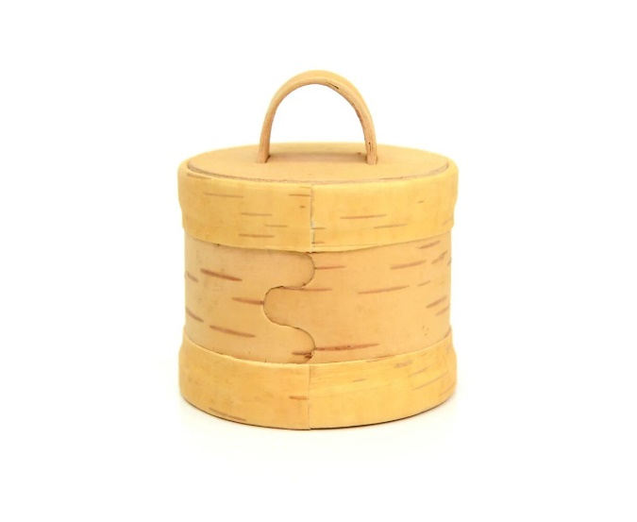

Slide 5
сито
корыто

Slide 6

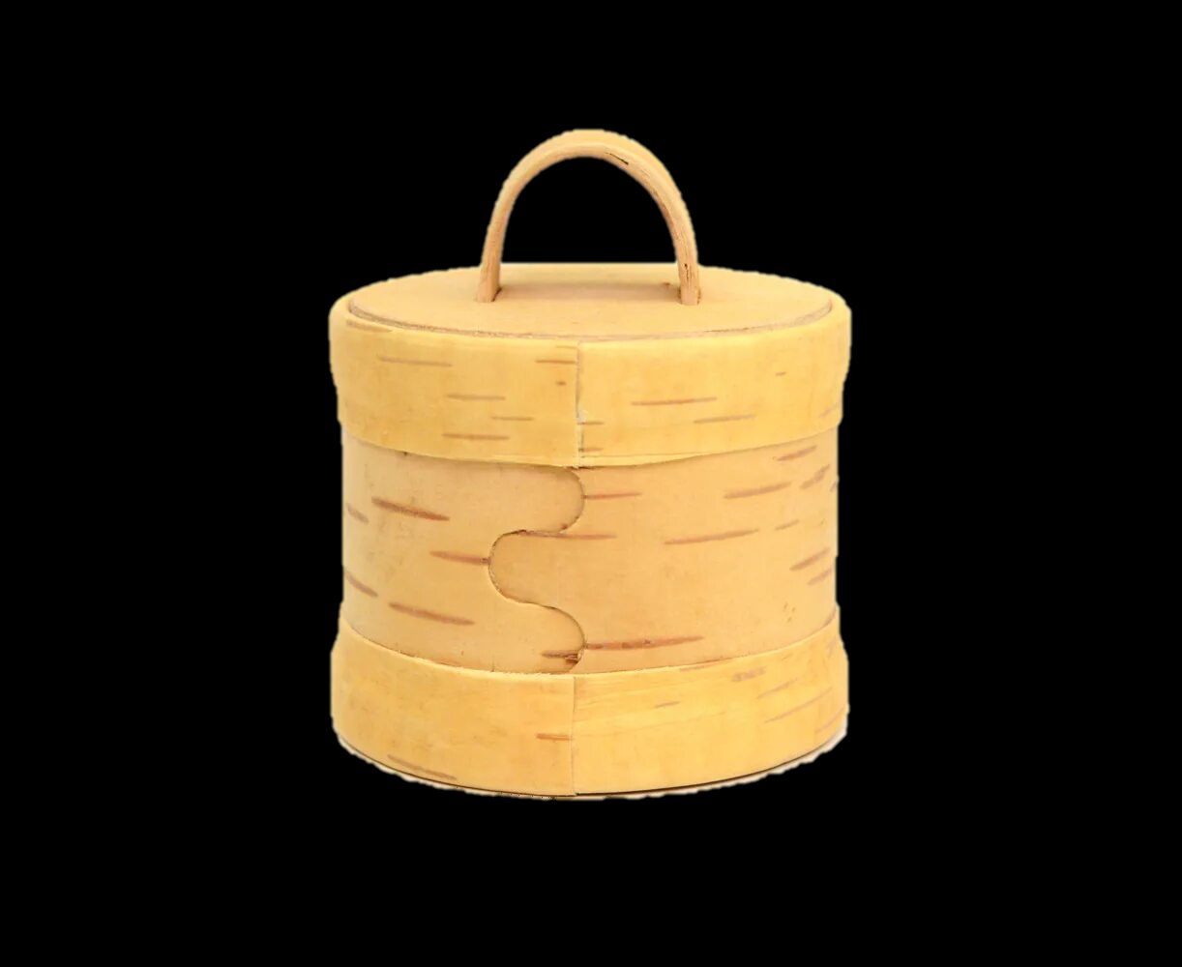

Slide 7
кадушка
ушат

Slide 8
КОРОБ - Вместилище из бересты, среднего или большого размера, прямоугольной формы, имеющее крышку; предназначено для хранения и транспортировки (обычно за плечами) различных предметов.
УШАТ - Приспособление, представляющее собой лоханку, кадку, небольшого размера с двумя ручками на верхнем срезе, в отверстия которых продевается палка для подъема, ношения.
ТУЕСО́К — сосуд из бересты цилиндрической формы. Используется в быту для хранения различных пищевых продуктов и жидкостей.
КАДУШКА - Небольшое вместилище из деревянных дощечек, стянутых обручами, цилиндрической формы, расширенное книзу, имеющее крышку; предназначено для хранения пищевых продуктов.

Slide 9
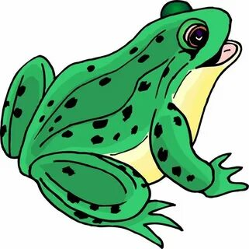
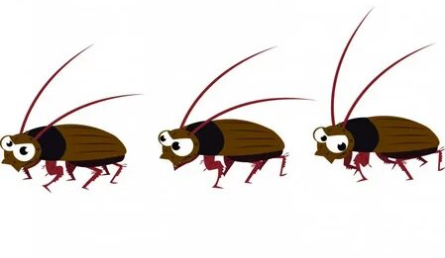
сито
кадушка
ушат
корыто

Slide 10
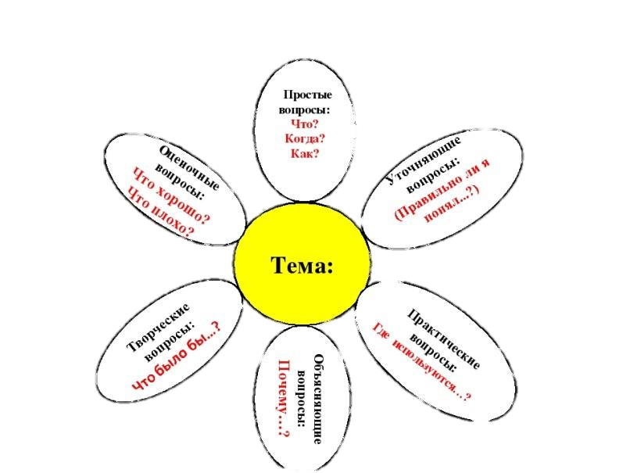

Slide 11
Собирать
Обобщать
Систематизировать
Интерпретировать
Делать умозаключения и выводы
Классифицировать

Slide 12
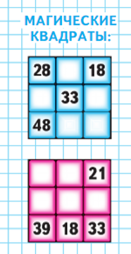
Учебник «Математика» М.И.Моро
3 класс 1 часть

Slide 13
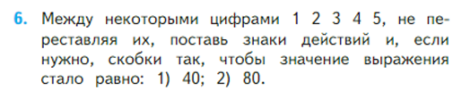
Учебник «Математика» М.И.Моро
3 класс 1 часть

Slide 14
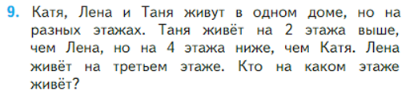
Учебник «Математика» М.И.Моро
3 класс 1 часть

Slide 15
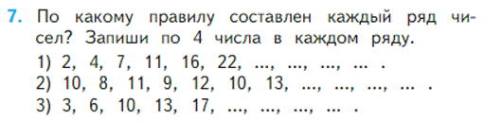
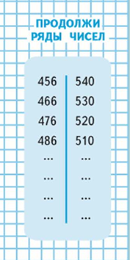

Учебник «Математика» М.И.Моро
3 класс 1 часть
Учебник «Математика» М.И.Моро
3 класс 2 часть

Slide 16
Постройте три треугольника:
Со сторонами 3см, 4см,5см
Со сторонами 8см, 3см, 7см
Со сторонами 9см, 5см, 3см

Slide 17
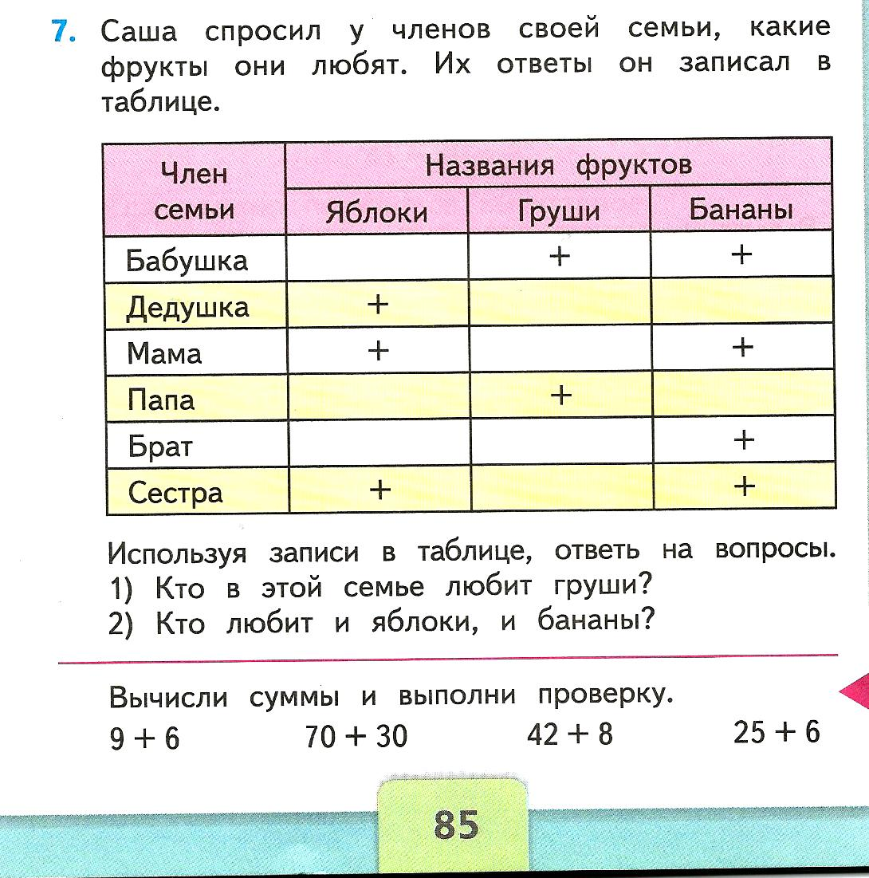
Учебник
«Математика»
М.И.Моро
2 класс 1 часть

Slide 18
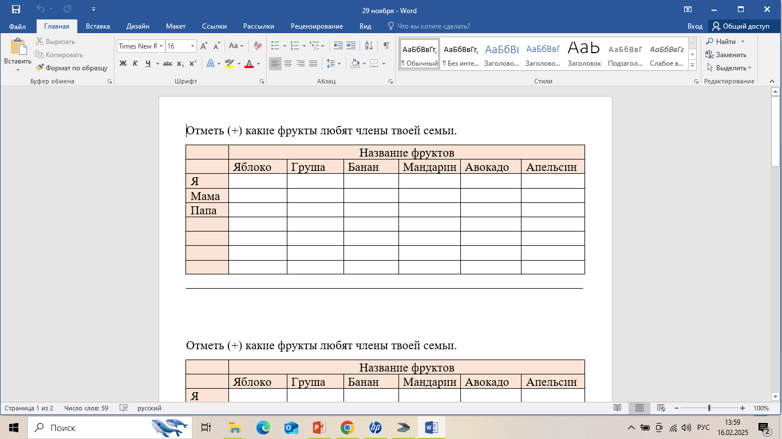

Slide 19
45
40
35
30
25
20
15
10
5

Slide 20
Наблюдать
Фиксировать
Демонстрировать
Делать выводы
Презентовать
результаты своей деятельности

Slide 21
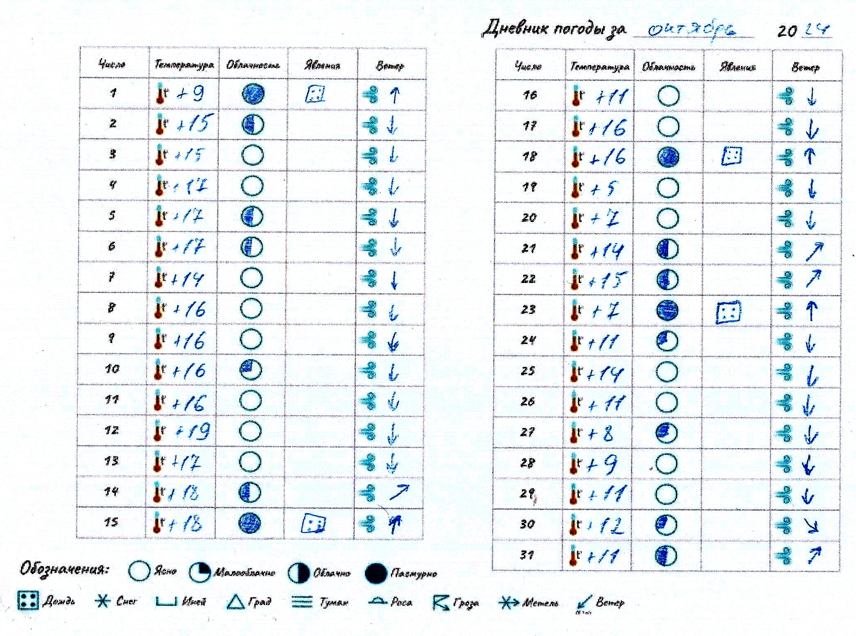

Slide 23
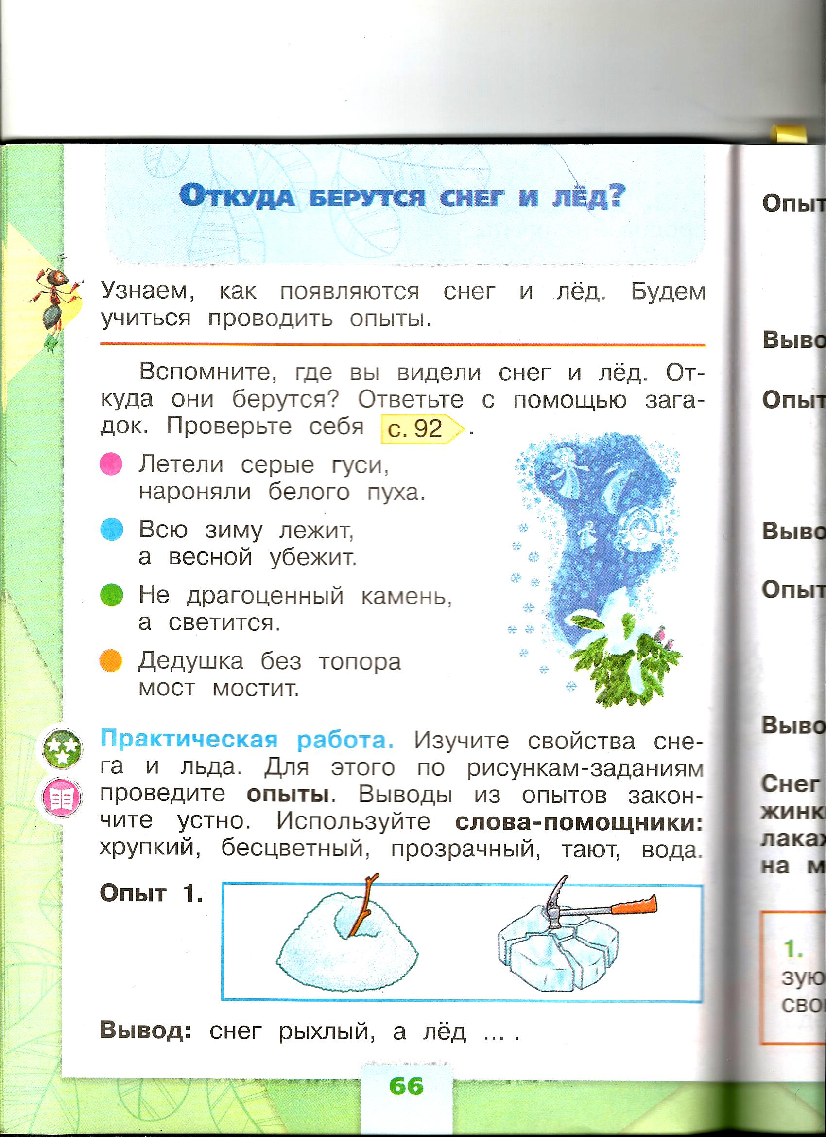

Slide 24
